Slide 1
MAC Address IP Address Subnet mask

Slide 2
Mac Address
เป็นกลุ่มค่า เลขฐาน 16 (0-A , A-F) ที่ใช้อ้างอิง ที่อยู่ที่แท้จริง ของตัวอุปกรณ์เครือข่าย มันถูกใช้ในระดับล่างสุด ของ 7 Layer ทางทฤษฎี ค่า Mac Address จะไม่ซ้ำ หรือ ไม่สามารถเปลี่ยนแปลงได้ แต่ในทางปฏิบัติ ค่า Mac Address สามารถพบซ้ำได้ ไม่ว่าจะมาจากโรงงาน หรือ จงใจเปลี่ยน
Notes:
อธิบายให้เข้าใจง่ายๆ ก็คือ คนทั่วไปจะอ้างถึงเครื่อง หรือ ที่อยู่ปลายทางด้วย ชื่อ เช่น google.com ที่มนุษย์ อ่านได้เข้าใจ เพราะง่ายสะดวกสุด จากนั้นระบบเครือข่ายจะทำการแปลง ชื่อที่อยู่ เป็น IP (ที่นี่กล่าวแต่ IP version 4) เพื่อใช้ในการ หาเส้นทางเดิน ไปยังที่อยู่นั้นๆ จากนั้น เมื่อถึงปลายทาง ก็วิ่งเข้าเครือข่ายภายใน อุปกรณ์ เช่น Switch หรือ Hub ก็จะมองหา อุปกรณ์ หรืออ้างถึงด้วยค่า Mac Address ดังนั้น ค่า Mac Address จะไม่ปรากฏออกมา นอกเครือข่ายแน่นอน มันจะปรากฏได้ภายใน หรือบนอุปกรณ์ ที่เชื่อมต่อ ล่างสุด หรือ ปลายสุด ของเครือข่าย เท่านั้น

Slide 3
IP Address คืออะไร ??
ไอพีแอดเดรสเป็นหมายเลขประจำเครื่องคอมพิวเตอร์และอุปกรณ์ต่างๆ ที่ เชื่อมต่ออยู่ในเครือข่ายเพื่อใช้ระบุที่อยู่หรือตำแหน่งของคอมพิวเตอร์และอุปกรณ์โดยไม่ซ้ำกัน ทำให้คอมพิวเตอร์และอุปกรณ์สามารถติดต่อสื่อสารหรือรับส่งข้อมูลได้อย่างถูกต้อง
XXX.XXX.XXX.XXX
Notes:
ไอพีแอดเดรสก็เปรียบได้กับเลขที่บ้าน ซึ่งบ้านแต่ะหลังจะต้องีเลขที่บ้านไมซ้ำ
กัน เพราะถ้าซ้ำกันแล้วบุรุษไปรษณีย์จะหาที่อยู่ไม่เจอ ทำให้ส่งจดหมายไม่ได้ สำหรับ
มาตรฐานการกำหนดไอพีแอดเดรสจะหน่วยงานกลางคือ InterNIC (Inter Network
Information Center) ทำหน้าที่จัดสรรไอพีแอดเดรสให้กับผู้ใช้ทั่วโลก ไอพีแอดเดรสในปัจจุบัน
ยังคงใช้เวอร์ชั่น 4 แต่ในอนาคตจะนำเวอร์ชั่น 6 มาใช้ เรียกว่า IPv6

Slide 4
3 ระดับของ Addressing
www.kmitl.ac.th
Host Name
ชื่อเครื่อง
Internet Address
หมายเลข IP
Station Address
เบอร์ Hardware ที่กำหนดให้กับ NIC
หรือที่เรียกว่า MAC Address
xxx.xxx.xxx.xxx
xx:xx:xx:xx:xx:xx

Slide 5
Private IP กับ Public IP
Private IP
หมายถึง IP Address ที่ไม่ใช้บน Internet และไม่สามารถติดต่อกับ Public IP ได้ แต่ไม่ใช่ซะทีเดียว เราสามารถใช้เทคนิค ที่เรียกว่า NAT (Network Address Translation) เข้าช่วยได้
Private IP สามารถกำหนดขึ้นใช้ได้เอง โดยทั่วไปใช้กับ Intranet ในหน่วยงาน
Public IP หรืออีกนัยหนึ่งเรียกว่า Real IP
ใช้ในเครือข่าย Internet โดยจะต้องขอไปยังหน่วยงานที่กำกับดูแล IP Address ในแต่ละประเทศ ซึ่งแน่นอนว่าแต่ละหน่วยงานที่ขอ IP Address ต้องได้หมายเลขที่ไม่ซ้ำกับใครเลยในโลกนี้ ในประเทศไทยหน่วยงานที่กำกับดูแลคือ thnic.net

Slide 6
IP Version 4 และ Version 6
IP version 4 (IPv4)
มีขนาด 4 byte
แต่ละ byte มีขนาด 8 bit
ดังนั้น IPv4 จึงมีขนาดเท่ากับ 32 bit
32 bit ก็คือ 2³² ทำให้สามารถมีหมายเลข IP Address 4,294,967,296 หมายเลข
4 พันล้านเบอร์ ไม่พอใช้ นักพัฒนาจึงพัฒนา IP เป็น version 6 หรือ IPv6 ที่มีขนาด 128 bit และเริ่มนำมาเสริมกับ IPv4 ได้เป็น 2¹²⁸

Slide 7
รูปแบบของการได้รับ IP Address
การได้ไอพีแอดเดรสมาใช้ชั่วคราว 1หมายเลขที่ใช้ได้จริงบนอินเทอร์เน็ต (Public IP Address)
การได้ไอพีแอดเดรสมาใช้ประจำแบบคงที่ โดยไม่ต้องเปลี่ยนไปเรื่อยๆ
Notes:
หากจะว่าไปแล้วไอพีแอดเดรสนี้
ไม่ได้นำมากำหนดที่คอมพิวเตอร์โดยตรง แต่จะถูกกำหนดไว้ที่อุปกรณ์ในการเชื่อมต่อ เช่น
โมเด็มหรือเร้าเตอร์ และเมื่อตัดการเชื่อมต่อจากผู้ให้บริการอินเทอร์เน็ตแล้ว หมายเลขไอพี
แอดเดรสที่ได้รับมานี้ก็จะถูกยกเลิก ถ้าเชื่อมต่อครั้งใหม่ก็จะได้ไอพีแอดเดรสชุดใหม่มาอีก
การได้ไอพีแอดเดรสมาใช้ประจำแบบคงที่
โดยไม่ต้องเปลี่ยนไปเรื่อยๆ เหมือนผู้ใช้ตามบ้าน ซึ่งจะได้มาจากผู้ให้บริการอินเทอร์เน็ต
เช่นเดียวกัน เช่นได้ไอพีแอดเดรสคลาส C จำนวน 1 คลาส มีจำนวนไอพีแอดเดรสที่สามารถ
นำไปกำหนดบนคอมพิวเตอร์ได้ 254 เลขหมาย ส่วนใหญ่แล้วการได้รับไอพีแอดเดรสแบบคง
ที่นี้ มักจะเป็นองค์กรขนาดกลางใหญ่ทีมีการเชื่อมต่อไปยังผู้ให้บริการอินเทอร์เน็ตโดยใช้
ลีสไลน์หรือ ADSL แต่สำหรับเครือข่ายอินทราเน็ตนั้น จะสามารถกำหนดไอพีแอดเดรสได้เอง
ตามต้องการ โดยใช้ไอพีแอดเดรสแบบภายใน (Private IP Address) และถูกกำหนดจากผู้ดูแล
ระบบเครือข่ายในองค์กร

Slide 8
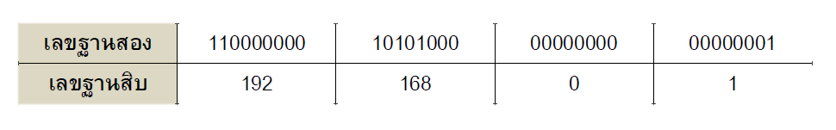
การเก็บค่าของ IP Address
การเก็บค่าในคอมพิวเตอร์จะเป็นเลขฐานสอง มีทั้งหมด 32 บิต แบ่งเป็น 4 กลุ่ม กลุ่มละ 8 บิต ตัวเลขแต่ละกลุ่มจะเก็บค่าที่เป็นตัวเลขฐานสองได้ถึง 256 ค่า คือตั่งแต่ 0 ถึง 255

Slide 9
ส่วนประกอบของ IP Address
ประกอบด้วย 2 ส่วนหลัก คือ
Network ID เป็นตัวบอกถึงขอบเขตของเครือข่าย
Host ID เป็นตัวกำหนดที่อยู่หรือตำแหน่งของคอมพิวเตอร์หรืออุปกรณ์นั้นๆ
Notes:
ไอพีแอดเดรสประกอบด้วย 2 ส่วนหลัก คือ Network ID กับ Host ID สำหรับ
Network ID เป็นตัวบอกถึงขอบเขตของเครือข่าย โดยไอพีแอดเดรสที่มี Network ID
เหมือนกัน หมายความว่าอยู่ในเครือข่ายเดียวกัน ส่วน Host ID เป็นตัวกำหนดที่อยู่หรือ
ตำแหน่งของคอมพิวเตอร์หรืออุปกรณ์นั้นๆ ตัวอย่างเช่น คอมพิวเตอร์สองเครื่อง ถูกกำหนดไอ
พีแอดเดรสที่อยู่ในคลาส C ซึ่งเครื่องที่หนึ่งมีไอพีแอดเดรส 192.168.10.1 ส่วนเครื่องที่สองมี
ไอพีแอดเดรส 192.168.10.2 ทำให้เรามองได้ว่าคอมพิวเตอร์ทั้งสองเครื่องนี้อยู่ในเครือข่าย
เดียวกัย เพราะมี Network ID เหมือนกันคือ 192.169.10.x แต่ Host ID ต่างกันคือ 1 และ 2 ที่
ระบุว่าเป็นเครื่องที่ 1 และ 2 ตามลำดับ ส่วนที่เป็น Network ID จะเปลี่ยนแปลงไม่ได้ ส่วนที่
เปลี่ยนแปลงได้คือ Host ID ซึ่งนำไปกำหนดให้กับเครื่องคอมพิวเตอร์ในเครือข่าย

Slide 10
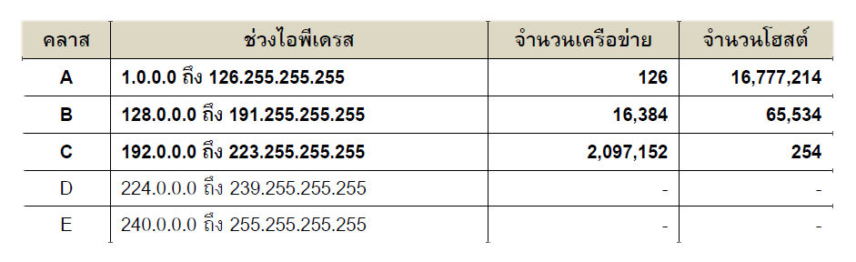
การแบ่งระดับของ IP Address
Notes:
ไอพีแอดเดรสมีการแบ่งขอบข่ายออกหลายระดับหรือที่เรียกว่า คลาส (Class) โดยถูก
แบ่งไว้ 5 คลาส คือ คลาส A, B, C, D และ E แต่ที่ใช้กันในระบบเครือข่ายทั่วไปจะใช้กัน 3
คลาส คือ A, B, C ส่วนคลาส D เอาไว้ใช้ในเครือข่าย Multicast เช่น Tele-Conference และที่
เหลือคือคลาส E ถูกสงวนไว้ ไม่มีการใช้งาน

Slide 11
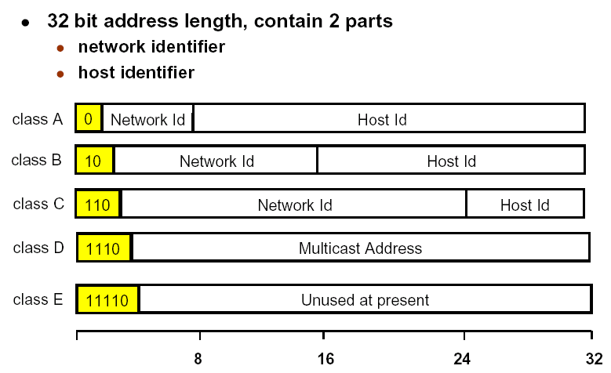

Slide 12
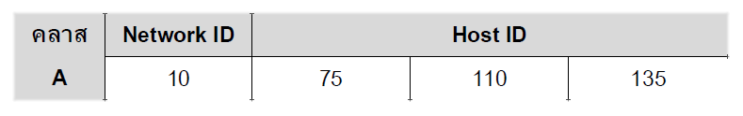
คลาส A มีไอพีแอดเดรสทั้งหมด 126 คลาส ในแต่ละคลาสจะกำหนดไอพีแอดเดรสได้ 16 ล้านเครื่อง ส่วนที่เป็น Network ID คือตัวเลข 1 ชุดทางซ้าย ( 8 บิต) ส่วนตัวเลข 3 ชุดหลังทางขวาคือ Host ID (24 บิต) ซึ่ง ไอพีแอดเดรสคลาส A จะใช้กับองค์กรขนาดใหญ่

Slide 13
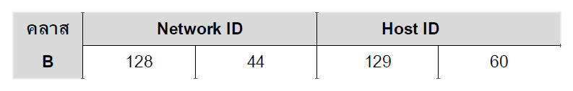
คลาส B มีไอพีแอดเดรสทั้งหมด 16,384 คลาส ในแต่ละคลาสจะกำหนดไอพีแอดเดรสได้ 65,534 เครื่อง ส่วนที่เป็น Network ID คือตัวเลข 2 ชุดทางซ้าย (16 บิต) ส่วนตัวเลข 2 ชุดทางขวาคือ Host ID (16 บิต) ซึ่งไอพีแอดเดรสคลาส B เหมาะสำหรับองค์กรขนาดกลาง

Slide 14
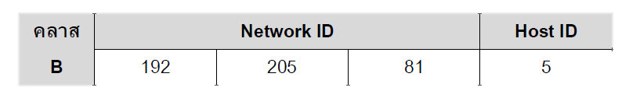
คลาส C มีไอพีแอดเดรสทั้งหมด 2,097,152 คลาส ในแต่ละคลาสจะกำหนดไอพีแอดเดรสได้ 254 เครื่อง ส่วนที่เป็น Network ID คือตัวเลข 3 ชุดแรกทางซ้าย (24บิต) ส่วนตัวเลข 1 ชุดที่เหลือทางขวาคือ Host ID (8 บิต) ซึ่งไอพีแอดเดรสคลาส C เหมาะสำหรับองค์กรขนาดเล็ก

Slide 15
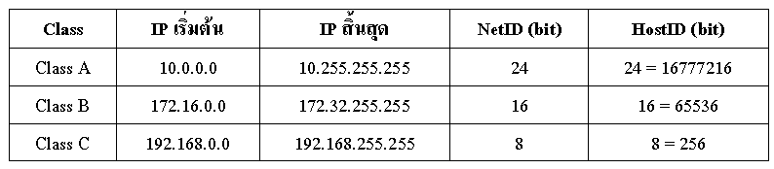
ไอพีแอดเดรสภายใน (Private IP Address)

Slide 16
ลูปแบคแอดเดรส (Loop back address)
เป็นไอพีแอดเดรสพิเศษที่กำหนดขึ้นเพื่อใช้ทดสอบระบบภายในเครื่องคอมพิวเตอร์ ซึ่งไม่ได้ติดต่อไปยังเครือข่ายหรือคอมพิวเตอร์เครื่องใดๆ ไอพีแอดเดรสชนิดนี้ใช้หมายเลข 127.0.0.1

Slide 17
หมายเลขเครือข่ายและบรอดคาสต์แอดเดรส
หมายเลขเครือข่าย เป็นไอพีแอดเดรสที่ใช้อ้างอิงเครือข่าย
บรอดคาสต์แอดเดรส ใช้สำหรับส่งข้อมูลกระจายไปยังคอมพิวเตอร์และอุปกรณ์ทั้งหมดในเครือข่าย โดยจะเป็นไอพีแอดเดรสหมายเลขสุดท้ายของคลาส
Notes:
หมายเลขเครือข่าย เป็นไอพีแอดเดรสที่ใช้อ้างอิงเครือข่ายตัวอย่างเช่น ผู้ให้บริการ
อินเทอร์เน็ตได้ไอพีแอดเดรสหมายเลข 192.168.1.0 ซึ่งอยู่ในคลาส C ก็หมายความว่า
สามารถกำหนดไอพีแอดเดรสให้กับเครื่องคอมพิวเตอร์ในเครือข่ายได้ตั่งแต่หมายเลข
192.168.1.1 จนถึงหมายเลข 192.168.1.254 ดังนั้นหมายเลขของไอพีแอดเดรสคลาส
นี้ก็คือ 192.168.1.0
- บรอดคาสต์แอดเดรส ใช้สำหรับส่งข้อมูลกระจายไปยังคอมพิวเตอร์และอุปกรณ์
ทั้งหมดในเครือข่าย โดยจะเป็นไอพีแอดเดรสหมายเลขสุดท้ายของคลาส เช่น
192.168.1.255

Slide 18
ตัวอย่างการแจกไอพีแอดเดรสคลาส C ซึ่งมีหมายเลขเครือข่าย 192.169.0.0 ให้
คอมพิวเตอร์ ดังนี้
192.168.0.0 เป็นหมายเลขเครือข่าย ห้ามนำไปกำหนดใช้งาน
192.168.0.1 กำหนดให้คอมพิวเตอร์เครื่องที่ 1
192.168.0.2 กำหนดให้คอมพิวเตอร์เครื่องที่ 2
192.168.0.x กำหนดให้คอมพิวเตอร์เครื่องที่…
192.168.0.253 กำหนดให้คอมพิวเตอร์เครื่องที่ 253
192.168.0.254 กำหนดให้คอมพิวเตอร์เครื่องที่ 254
192.168.0.255 เป็นบรอดคาสต์แอดเดรส ห้ามนำไปกำหนดใช้งาน
เมื่อใช้หมดเครือข่าย 192.168.0.0 แล้วตัองใช้เครือข่ายถัดไปคือ 192.169.1.0

Slide 19
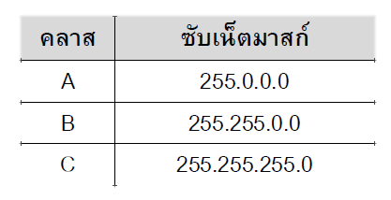
ซับเน็ตมาสก์ (Subnet Mask)
เป็นค่าที่ระบุว่าคอมพิวเตอร์เครื่องนี้อยู่ในเครือข่ายใด หรือเป็นค่าที่แบ่งกลุ่มเครือข่าย โดยตรงสอดคล้องกับคลาสของไอพีแอดเดรส ซับเน็ตมาสก์จะเป็นตัวเลข 4 ชุด เช่นเดียวกับไอพีแอดเดรสแต่มีค่าเป็น 0 กับ 255 เท่านั้น (แต่บางกรณีก็เป็นค่าอื่นได้ เมื่อถูกแบ่งซับเน็ต)
Notes:
ซับเน็ตมาสก์สำหรับคลาส A มีเลข 255 จำนวน 1 ชุดคือ 255.0.0.0 หมายความว่า
ในเครือข่ายนี้จะมีไอพีแอดเดรส 1 ชุดแรกที่เหมือนกัน เช่น 10.0.0.1,
10.1.50.6,10.2.33.4 จึงถือว่าไอพีแอดเดรสทั้งหมดนี้อยู่ในเครือข่ายเดียวกัน
- ซับเน็ตมาสก์สำหรับคลาส B มีเลข 255 จำนวน 2 ชุดคือ 255.255.0.0 หมายความ
ว่าในเครือข่ายนี้จะมีไอพีแอดเดรส 2 ชุดแรกที่เหมือนกัน เช่น 172.20.91.18,
172.30.92.77, 172.30.93.2 จึงถือว่าไอพีแอดเดรสทั้งหมดนี้อยู่ในเครือข่ายเดียวกัน
- ซับเน็ตมาสก์สำหรับคลาส C มีเลข 255 จำนวน 3 ชุดคือ 255.255.255.0
หมายความว่าในเครือข่ายนี้จะมีไอพีแอดเดรส 3 ชุดแรกที่เหมือนกัน เช่น
192.168.1.11, 192.168.1.12, 192.168.1.13 จึงถือว่าไอพีแอดเดรสทั้งหมดนี้อยู่ใน
เครือข่ายเดียวกัน

Slide 20
สามารถสรุปได้อย่างง่ายๆ คือการที่จะดูว่าไอพีแอดเดรสอยู่ในคลาสใดทำได้ 2 วิธี
1. ดูจากตัวเลขชุดแรกของไอพีแอดเดรส ซึ่งมีหลักการจำง่ายๆคือ
คลาส A ใช้หมายเลขชุดแรกตั้งแต่ 1 ถึง 126
คลาส B ใช้หมายเลขชุดแรกตั้งแต่ 128 ถึง 191
คลาส C ใช้หมายเลขชุดแรกตั้งแต่ 192 ถึง 223
2. ดูจากซับเน็ตมาสก์

Slide 21
การแบ่งซับเน็ต
ในการใช้งานจริงบนระบบเครือข่าย บางครั้งอาจต้องแบ่งเครือข่ายออกให้เป็นเครือข่ายย่อยเพื่อเพิ่มความปลอดภัยของข้อมูลที่ส่งผ่านระบบเครือข่าย และป้องกันไม่ให้ข้อมูลถูกส่งไปยังหน่วยงานอื่น หรือลดการกระจายข้อมูลในเครือข่ายให้น้อยลง (Broadcast)

Slide 22
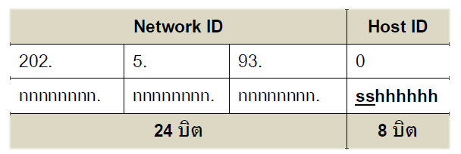
1.หลักการคือใช้วิธีแบ่งบางส่วนของ Host ID ซึ่งมีอยู่ 8 บิต มาเป็น Subnet ID เพื่อให้เกิดเครือข่ายย่อยหรือซับเน็ต เช่นใช้ 2 บิตแรกของ Host ID มาทำเป็น Subnet ID (อาจใช้มากกว่า 2 บิตก็ได้ ขึ้นอยู่กับความต้องการในการแบ่งซับเน็ต) ส่วน 6 บิตที่ เหลือยังคงเป็น Host ID เช่นเดิม
Notes:
n = Network ID มี 24 บิต , s = Subnet ID ยืมมา 2 บิต, h = Host ID เหลือ 6 บิต

Slide 23

2. ก่อนอื่นให้ตั้งโจทย์ว่าต้องการจำนวนซับเน็ตหรือเครือข่ายย่อยเท่าใด พร้อมกับต้องการจำนวนโฮสต์ในแต่ละซับเน็ตเท่าใด เช่น ต้องการซับเน็ตจำนวน 2 ซับเน็ตและต้องการจำนวนโฮสต์ในแต่ละซับเน็ตระหว่าง 50 ถึง 100 เครื่อง

Slide 24
กรณีที่1 ทดลองยืมบิตของ Host ID มาทำเป็น Subnet ID จำนวน 2 บิต(nnnnnnnn.nnnnnnnn.nnnnnnnn.sshhhhhh) ทำให้จำนวนบิตที่เป็น Host ID จริงๆเหลือ 6 บิต จากนั้นนำมาคำนวณจากสูตร 2x – 2 (x คือจำนวนบิตที่ยืมมา) แล้วหาจำนวนโฮสต์ในซับเน็ตจากสูตร (2n – 2) (n คือจำนวนบิตของ Host ID) ได้ดังนี้
▪ จำนวนซับเน็ตได้จาก 22 – 2 = 2 ซับเน็ต
▪ จำนวนโฮสต์ในซับเน็ตได้จาก 26 – 2 = 62 เครื่อง

Slide 25
กรณีที่ 2 ทดลองยืมบิตของ Host ID มาทำเป็น Subnet ID จำนวน 3 บิต(nnnnnnnnn.nnnnnnnn.nnnnnnnnnnnnn.ssshhhhh) ทำให้จำนวนบิตที่เป็น HostID จริงๆเหลือ 5 บิต จากนั้นนำมาคำนวณจากสูตร 2x – 2 (x คือจำนวนบิตที่ยืมมา)แล้วหาจำนวนโฮสต์ในซับเน็ตจากสูตร 2n – 2 (n คือจำนวนบิตของ Host ID) ได้ดังนี้ฃ ▪ จำนวนซับเน็ตได้จาก 23 – 2 = 6 ซับเน็ต
▪ จำนวนโฮสต์ในซับเน็ตได้จาก 25 – 2 = 30 เครื่อง

Slide 26
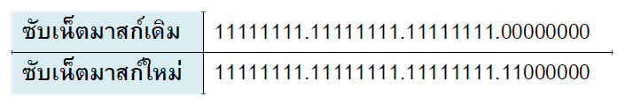
3. หาค่าซับเน็ตมาสก์ใหม่ วิธีคำนวณดังนี้
3.1) เขียนดีฟอลต์ซับเน็ตมาสก์ใหม่ให้เป็นเลขฐานสอง แต่เปลี่ยนค่า 2 บิต แรกในอ็อกเต็ตสุดท้ายให้เป็นเลข 1
Notes:
เพราะได้ยืมบิตของ Host ID มาทำ
เป็น Subnet ID จำนวน 2 บิต (อ็อกเต็ตสุดท้ายของซับเน็ตมาสก์
สำหรับไอพีแอดเดรสคลาส C ก็คือ Host ID นั่นเอง) ส่วนตัวเลขต่อจาก
เลข 1 ให้เป็นเลข 0 ทั้งหด โดยเขียนได้ดังนี้

Slide 27
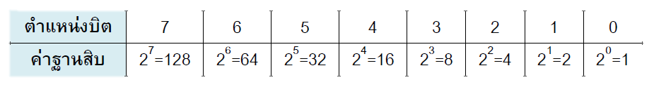
3.2) นำ 2 บิตดังกล่าวมาคำนวณให้เป็นเลขฐานสิบตามตำแหน่งของบิตใน 1 อ็อกเต็ตดังตารางต่อไปนี้
ซึ่งสองบิตดังกล่าวที่มีค่าเป็น 1 กับ 1 โดยค่าบิต 1 ตัวแรกมีค่าฐานสิบเป็น27 = 128 ส่วนค่าบิต 1 ตัวที่สองมีค่าฐานสิบเป็น 26=64 (หรือตรงกับบิตที่ 7 กับ 6 ที่แสดงอยู่ในตาราง)
Notes:
นอกจากนี้ เราสามารถเขียนซับเน็ตมาสก์แบบสั้นได้อีก เช่น 202.5.93.0/24
ห ม า ย ถึ ง มี จํ า น ว น บิ ต ที่ เ ป็ น เ ล ข 1 จํ า น ว น 24 ตั ว คื อ
11111111.11111111.11111111.00000000 แสดงถึงบิตของ Network ID ที่ไม่มีการ
แบ่งซับเน็ต
ต่เ มื่อ แ บ่ง ซับ เ น็ต แ ล้ว จ ะ มีเ ล ข 1 เ พิ่ม ม า อีก 2 ตัว คือ
11111111.11111111.11111111.11000000 แสดงถึงบิตของ Network ID กับบิตของ
Subnet ID ที่รวมกัน ดังนั้นจำนวนบิตที่เป็นเลข 1 จึงมีทั้งหมด 26 ตัว ทำให้เขียน
ซับเน็ตมาสก์ใหม่เป็น 202.5.93.0/26 หรือก็คือ 202.5.93.0/255.255.255.192

Slide 28
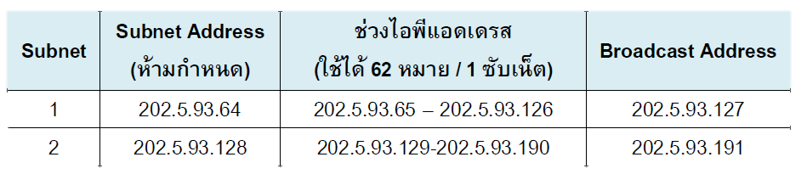
4. หาหมายเลขซับเน็ตแรก (Subnet Address) ภายหลังที่แบ่งซับเน็ต โดยให้ความสำคัญไปที่ตำแหน่งของ Subnet ID แล้วนำตำแหน่งของบิตสุดท้ายที่เป็นSubnet ID ไปเทียบกับตารางค่าฐานสิบ
Notes:
ดังนั้นเมื่อจำนวน Subnet ID มีจำนวน 2 บิต
และตำแหน่งของบิตสุดท้ายไปตรงกับตำแหน่งบิตที่ 6 ซึ่งมีค่าเท่ากับ 64 เราจึงได้
หมายเลขซับเน็ตแรกคือ 202.5.93.64 ส่วนหมายเลขซับเน็ตถัดไปเกิดจากการนำ
หมายเลขซับเน็ตแรกที่ได้ มาเพิ่มทีละ 64 ทำให้หมายเลขซับเน็ตถัดไปคือ
202.5.93.128 ดังที่แสดงอยู่ในตารางต่อไปนี้

